Slide 1
Підсумки 2020/2021 навчального року

Slide 2
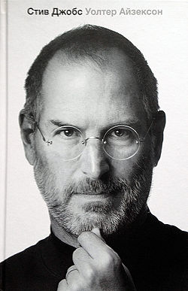
Найголовніше в освіті — це людина. Людина, яка розпалює у вас допитливість, яка годує вашу допитливість...
Стів Джобс

Slide 3
Чи об’єктивно оцінюємо, дивлячись на резутати ЗНО?

Slide 4
Предмет | Складало | Не склав | Більше 180
Укр.мова | 87 | 1 | 12
Історія | 60 | 13 | 6
Математика | 81 | 15 | 10
Фізика | 5 | 0 | 0
Хімія | 2 | 0 | 1
Біологія | 14 | 0 | 5
Географія | 20 | 0 | 3
Англійська мова | 69 | 7 | 13
Французька мова | 1 | 0 | 0

